Slide 1
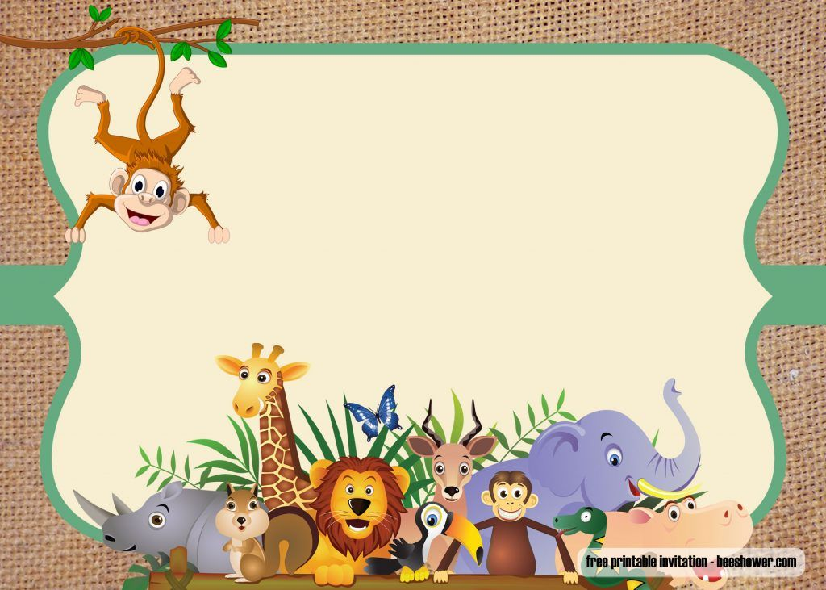
UBND QUẬN LONG BIÊN
TRƯỜNG MẦM NON GIANG BIÊN
Khám phá khoa học
Đề tài: Một số con vật sống trong rừng
(Con voi, khỉ, hổ, sư tử)
Lứa tuổi: Mẫu giáo nhỡ
Giáo viên: Nguyễn Thị Bích Phượng
Nguyễn Thị Thường

Slide 2


ỔN ĐỊNH TỔ CHỨC
Bài hát “ Đố bạn”

Slide 3
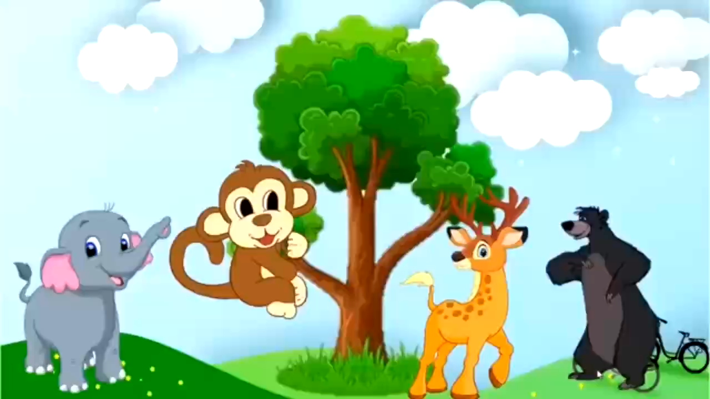

Slide 4
PHƯƠNG PHÁP,
HÌNH THỨC TỔ CHỨC

Slide 5


HOẠT ĐỘNG NHÓM
NHÓM 1:
Bé hãy tìm những con vật sống trong rừng
NHÓM 2:
Bé hãy nêu những điểm giống và khác nhau của những con vật sống trong rừng
Khám phá
con hươu cao cổ
NHÓM 3:
Bé biết gì về thức ăn của các con vật sống trong rừng

Slide 6
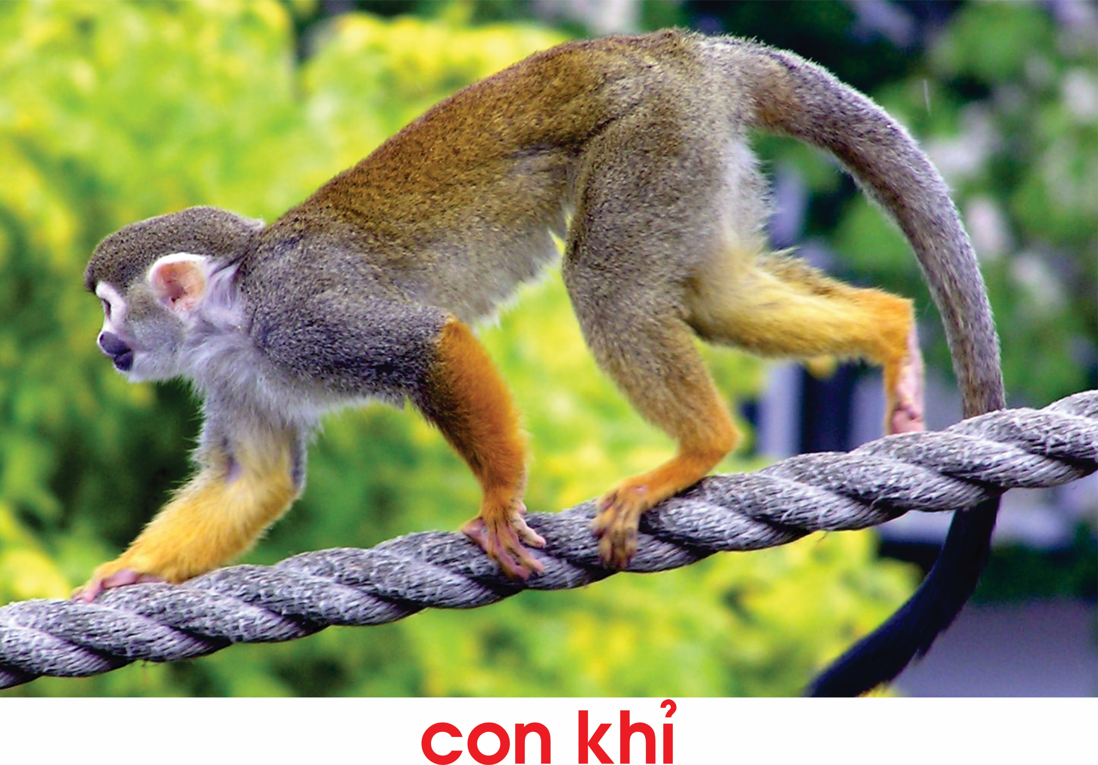

Slide 7
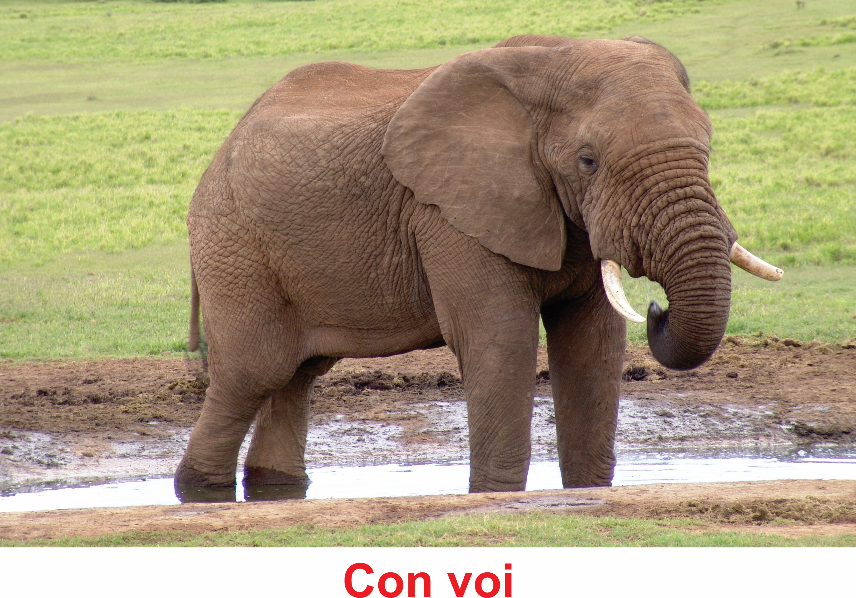

Slide 8
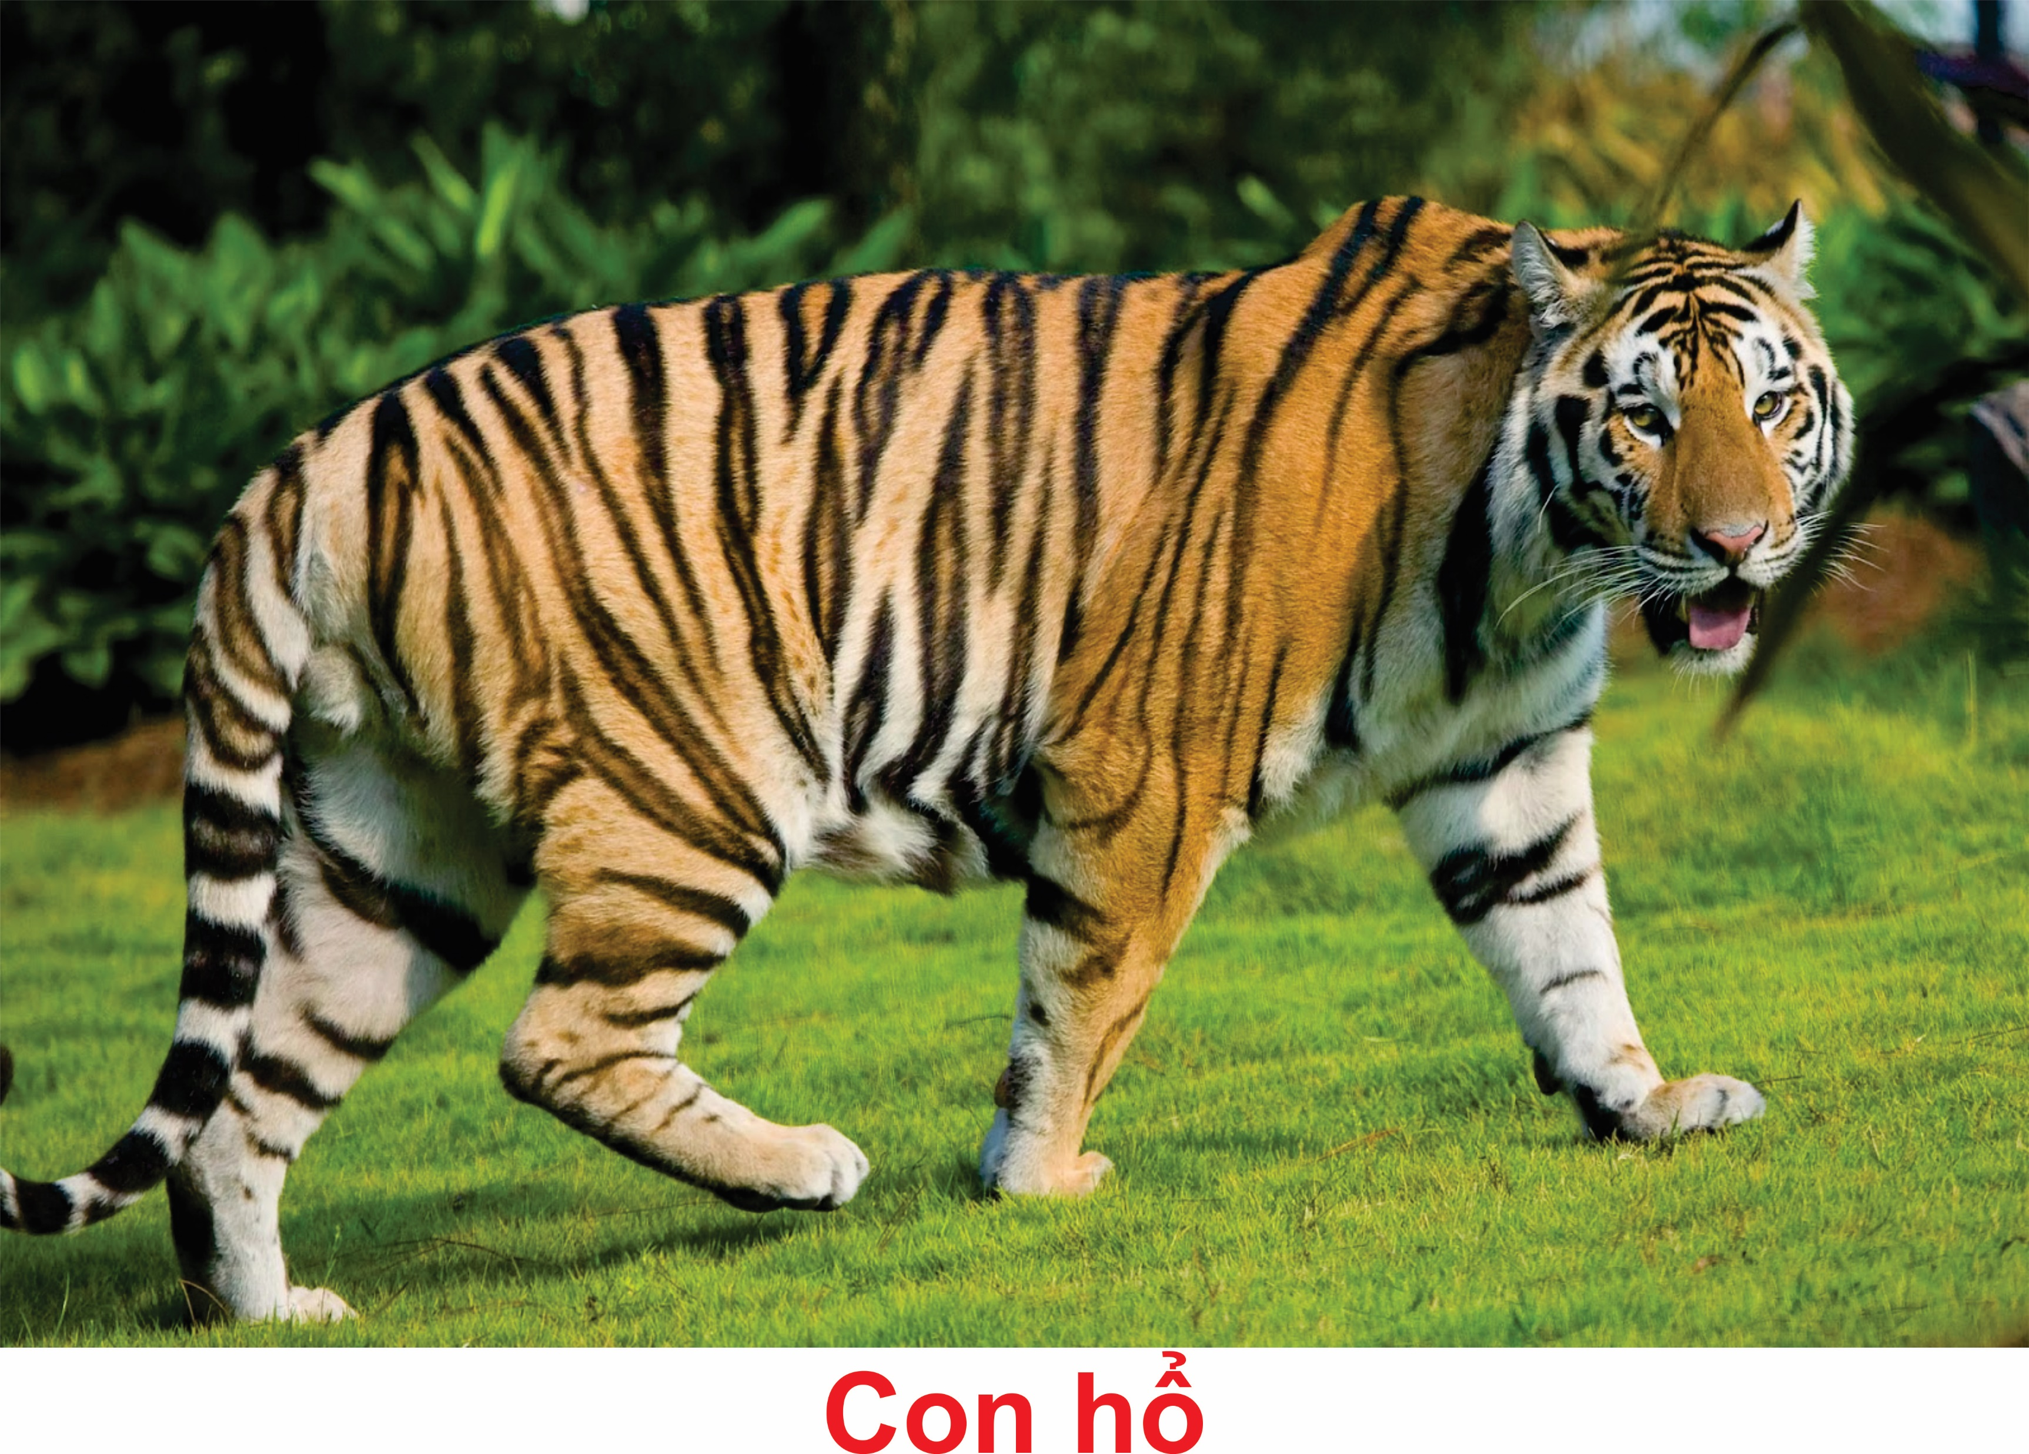

Slide 9
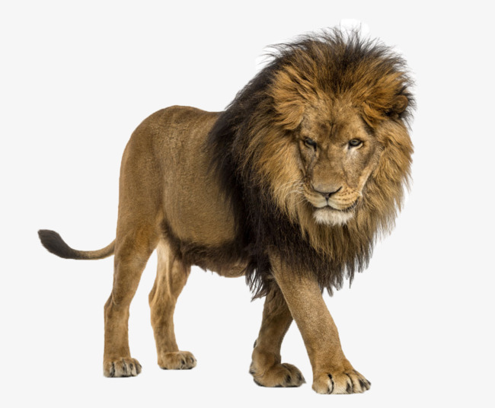
Con sư tử

Slide 10


Slide 11
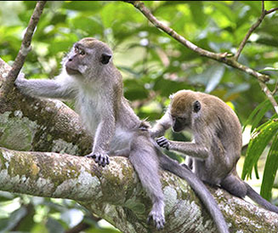
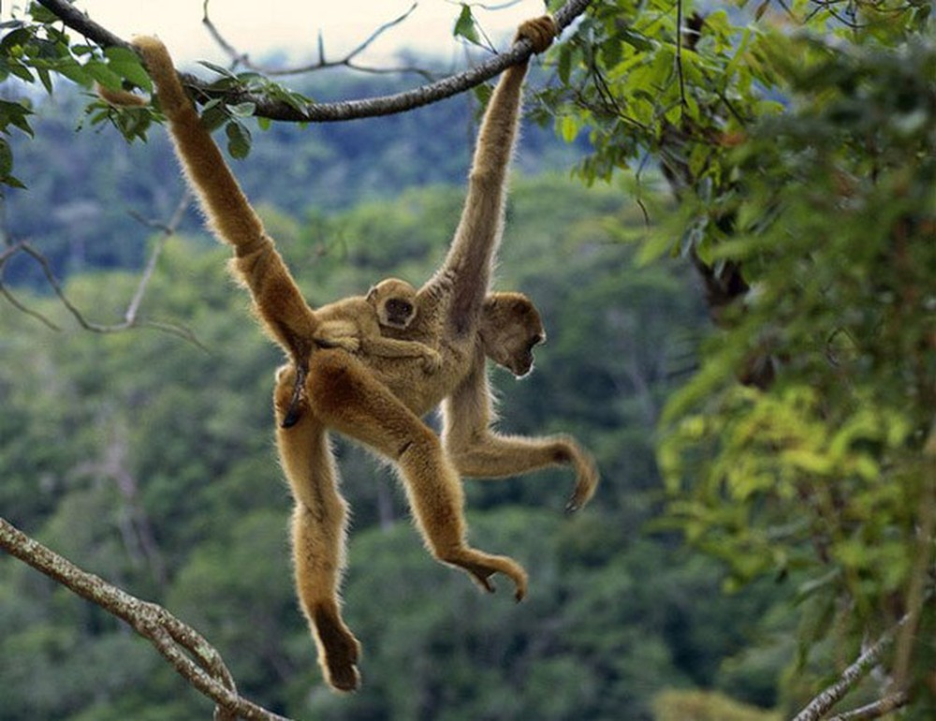
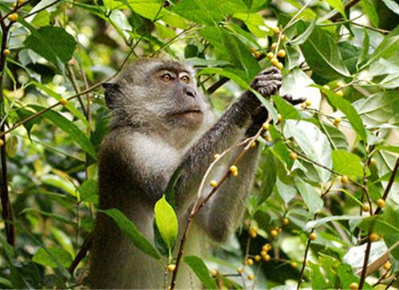
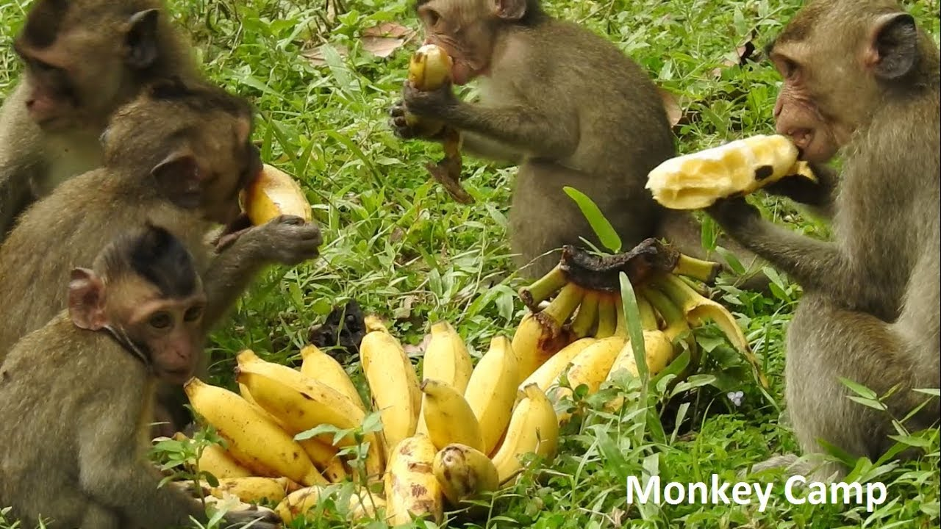

Slide 12
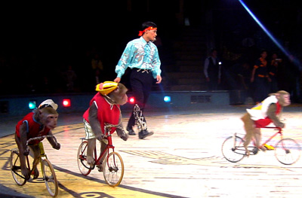
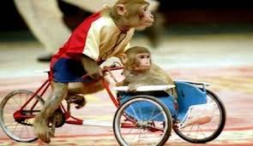
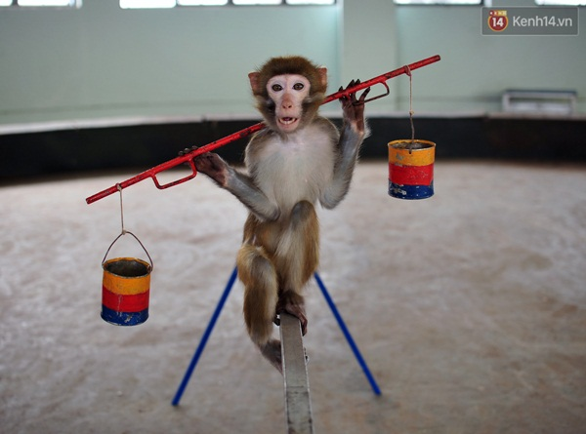
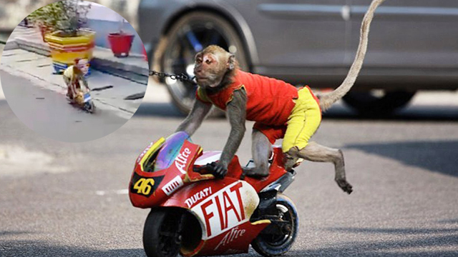

Slide 13


Slide 14
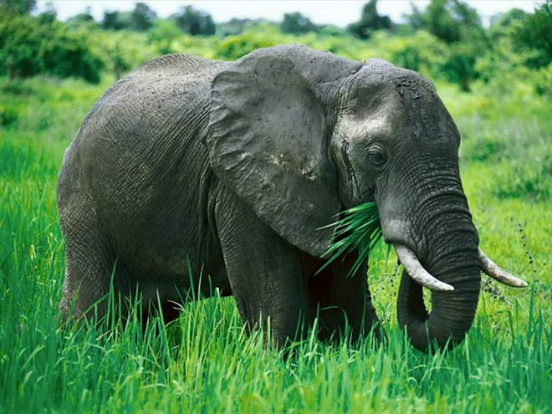
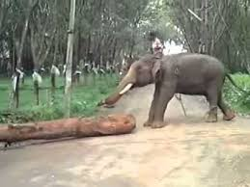
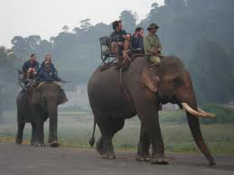
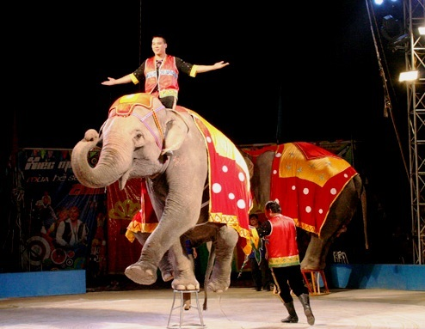

Slide 15


Slide 16
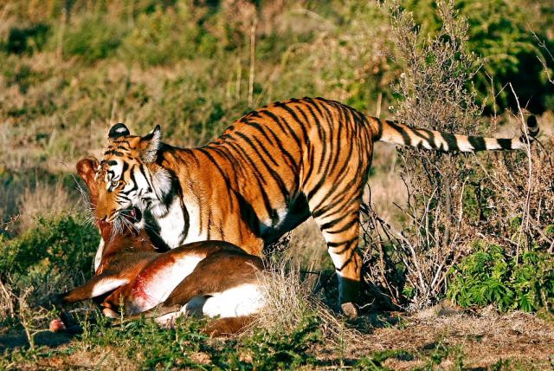

Slide 17
Con sư tử

Slide 18



SO SÁNH

Slide 19



SO SÁNH

Slide 20


Trò chơi:
Nhanh tay, nhanh mắt

Slide 21
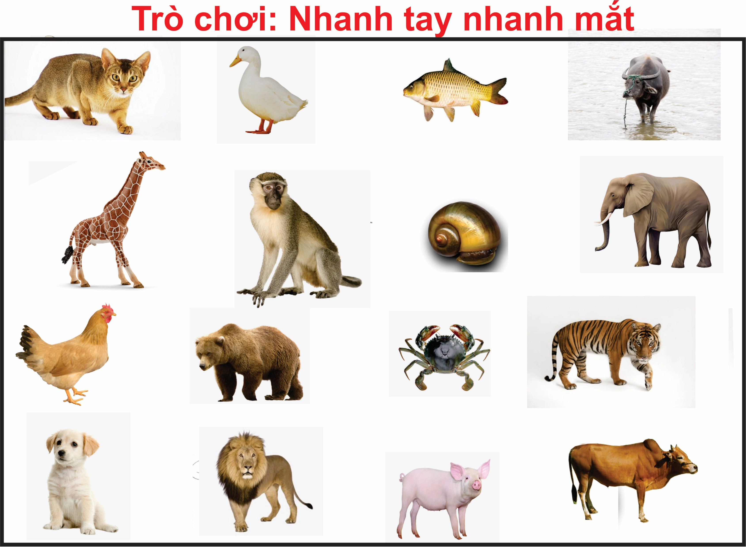

Slide 22

Hoạt động 3: Trò chơi
( Chung sức)
TC: Về đúng khu rừng

Slide 23





